Slide 1

注意：本資料は、2017年9月時点の臨床評価部会のICH-E6(R2)に対する考えを纏めたものとなります。
治験における品質マネジメントシステム（QMS）について
日本製薬工業協会 医薬品評価委員会
臨床評価部会
特別プロジェクト2編
2017.Sep
2018.Apr (公開用として一部改訂)

Slide 2
本日の発表
Quality Management System（QMS）とは？
今までの品質管理との違い
QMSを構築するために考慮すべきこと
治験の各段階におけるQMSのイメージ
今後の対応について（検討すべきこと）

Slide 3
1. Quality Management System
(QMS) とは？

Slide 4
Quality Management Systemとは?
品質に関する方針及び目標、並びにその目標を達成するためのプロセスを確立するための、相互に関連する又は相互に作用する、組織の一連の要素
マネジメントシステムの一部
ＰＤＣＡサイクル及びリスクに基づく考え方を組み込んだプロセスアプローチを採用
(ISO9000:2015)
戦略目標や適用される規制要件に結び付いた組織が定義した品質目標とそれを達成するための組織体制、リソース、プロセスからなる統合されたフレームワークである

Slide 5
ICH-E6(R2) 5.0
5.0 Quality Management
The sponsor should implement a system to manage quality throughout all stages of the trial process.
Sponsors should focus on trial activities essential to ensuring human subject protection and the reliability of trial results.
治験依頼者は、治験の全ての過程において品質をマネジメントするためのシステムを実装すべきである。
治験依頼者は、被験者保護及び治験結果の信頼性の確保に不可欠な治験活動に重点的に取り組むものとする。
治験のデザイン、実施、記録、評価、報告及び文書保存の全ての過程に
おいて、品質を管理するためのシステムが必要であることを意図している。

Slide 6
ICH-E6(R2) 5.0
QMSは以下に記載されるRisk based approachを採用しなければならない
5.0.1 Critical Process and 重要なプロセス及びデータの特定
Data Identification
5.0.2 Risk Identification リスクの特定
5.0.3 Risk Evaluation リスクの評価
5.0.4 Risk Control リスクのコントロール
5.0.5 Risk Communication リスクコミュニケーション
5.0.6 Risk Review リスクレビュー
5.0.7 Risk Reporting リスク報告

Slide 7
2. 今までの品質管理との違い

Slide 8
今までの品質管理との違い
現在のICH E6 (R1)
5.1 Quality Assurance and Quality Control
5.1.1 The sponsor is responsible for implementing and maintaining quality assurance and quality control systems with written SOPs to ensure that trials are conducted and data are generated, documented (recorded), and reported in compliance with the protocol, GCP, and the applicable regulatory requirement (s).
治験依頼者は、治験の実施並びにデータの作成、記録及び報告が、実施計画書、GCPおよび適用される規制要件を遵守して行われることを保証するために、標準業務手順書に基づく品質保証及び品質管理システムを履行し、保持する責任を有する。
5.1.3 Quality control should be applied to each stage of data handling to ensure that all data are reliable and have been processed correctly.
治験に関連する全てのデータの信頼性とその適正な処理を保証するために、データ取扱いの各段階に品質管理を適用しなければならない。

Slide 9
今までの品質管理との違い
（従来）
品質保証及び品質管理システムを履行、保持する責任はあったが、具体的な要求事項や手法は示されていなかった。
多くの会社は100%QCを行っていたり、すべての試験において一律の基準で品質管理や品質保証をしていた。
＜治験環境の変化＞
治験の規模、複雑さ及び費用が増大
技術及びリスクマネジメントプロセスの進化
電磁データによる記録や報告の普及
被験者保護と治験結果の信頼性を保証しつつも効率性を高め、重要な活動に重点的に取り組む新たな機会がもたらされた。
→ Quality Management System (QMS) のGCPへの導入

Slide 10
従来型の品質管理、品質保証
モニタリング
レポート
ツール
RBM
計画書
自己
管理
ツール
体系化、統合したフレームワーク化
監査
計画
自己点検
機構相談
CAPA
システム
監査
組織の
コミットメント
ダッシュボード
自己点検
Oversight
RBM 計画 評価ツール
監査計画
ツール
リスクに基づくアプローチ
CAPA
管理
ツール
施設
監査
Critical Issue
当局査察
治験実施計画書 リスク評価ツール
EDC
Quality Management System (QMS)

Slide 11
3. QMSを構築するために考慮すべきこと

Slide 12
QMSを支える構成要素
JPMAが考える
Clinical Trial における QMSを支える構成要素の例
組織・
体制
外部との
提携 Partnering
明確な
プロセス
Process
QMS
Risk Management
Issue Management
記録作成と保存

Slide 13
組織・体制
組織と部署・個人の役割・責任の明確化
シニアマネジメント/経営陣のリーダーシップ
職務にあったトレーニングの実施・記録
クオリティに関する意識づけ（マインドセット）
  ＱＣ担当者だけでなく、ひとりひとりが品質に貢献しているという意識をもつ
意思決定機関・会議体の設置（必要最低限）

Slide 14
組織・体制
シニアマネジメント/
経営陣
品質のOversight
監査部門
品質管理活動
各部署/QC担当部署
各部門長
品質のOversight
IssueのEscalation

Slide 15
外部との提携（Partnering）
治験依頼者あるいは医薬品の製造承認申請者として申請資料の品質に責任がある。
共同開発
  両者の役割分担やSOPなどを明確にする。
CRO/Vendor
  オーバーサイトをどのようにするかあらかじめ決めておく必要がある。

Slide 16
明確なプロセス
クオリティ・スタンダードの設定（品質方針・目標）
SOPの策定
  役割・責任の明確化
  分かりやすく、簡潔に記載
  品質方針、品質目標に合致させる
  遵守すべき要件（例えばGCP、薬機法、各社におけるポリシーなど）を網羅する
  リスクを低減させる手順であるか
    SOP作成前に想定されるリスクを洗い出し、評価する
    必要に応じてＱＣ手順を追加する（またはQCのSOPを別途作成することも可能）
  目的にあった詳細度で

Slide 17
明確なプロセス
スタッフへの周知
  SOPの公開
  新規SOPや改訂された場合の通知
  SOP Training
SOPの定期的なレビュー
（必要に応じて改訂）

Slide 18

Risk Management
Quality Plan
ICH E6
5.0.1 重要なプロセス及びデータの特定
5.0.2 リスクの特定
5.0.3 リスクの評価
5.0.4 リスクのコントロール
5.0.6 リスクレビュー
5.0.5 リスクコミュニケーション
5.0.7 リスク報告
＜ICH Q9＞
品質リスクマネジメントプロセスの開始
リスクの特定
リスクアセスメント
リスクマネジメント手法
リスクの分析
リスク特定
リスク分析
リスクの評価
リスク評価
リスクの検出
リスクコミュニケーション
リスクコントロール
リスク低減
リスクの受容
リスク受容
リスクの
レビュー
品質リスクマネジメントプロセスの
アウトプット／結果
リスクレビュー
事象レビュー

Slide 19
Issue Management
1. Issueの収集・報告
2. Issueの分類
記録の作成および保存
3. CAPAの作成および承認
4. CAPAの実行
5. CAPAの有効性レビュー
6. CAPAの終了（Closure）
Issue Managementの体制
Note： Issue Managementの詳細は、“Issue Managementについて”をご参照下さい

Slide 20
記録作成と保存（含む電子記録）
保存すべき記録
GCP/各種規制要件で保管が定められている記録
各社のSOPで保管が定められている記録
QMSがどのように評価されたか、または結果としてどのような対応をとったかを示せるもの
例えば、QC記録、監査記録、CAPA、リスクアセスメント、issue escalation等の記録
保存期間
各社のポリシーに従う。但し、最低限GCPの定める期間

Slide 21
記録作成と保存（含む電子記録）
ICH-E6 (R2) 8.1 ADDENDUM
The sponsor and investigator/institution should maintain a record of the location(s) of their respective essential documents including source documents. The storage system used during the trial and for archiving (irrespective of the type of media used) should provide for document identification, version history, search, and retrieval.
治験の実施中及び実施後の保管システム（使用する媒体を問わない）は、文書の識別、更新履歴、探索及び取得に関する機能を有すべきである。
記録の作成・管理・保存を体系的に管理し、監督すること（レコードマネジメント）が重要!

Slide 22
4. 治験の各段階におけるQMSのイメージ

Slide 23
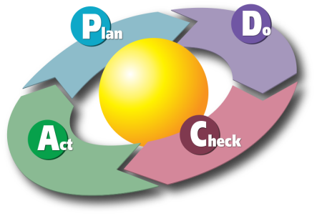
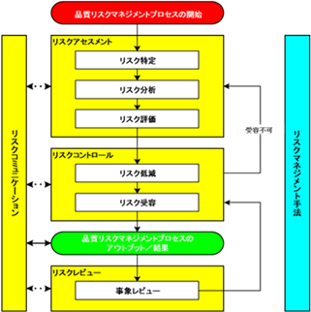
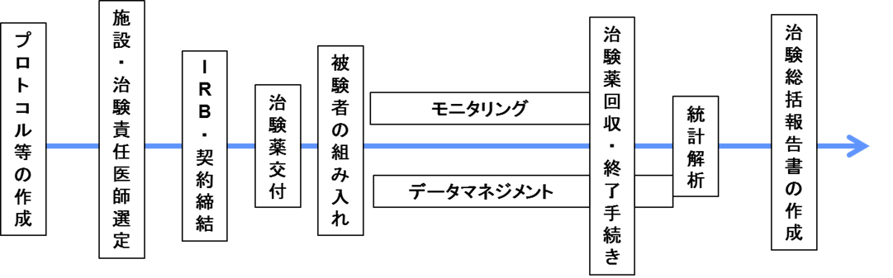
QMSのイメージ
外部環境
（法令・規制要求事項）
社内の制限事項（社内のポリシー、リソース等）
リスク管理
マネジメントレビュー
品質計画
（Quality Plan）
改善指示
SOPの作成・維持
CAPA
規制当局による査察
プロトコルに反映
Issueの検出
モニタリングプランに反映
監査
手順書に従った治験の実施

Slide 24
5. 今後の対応について（検討すべきこと）

Slide 25
品質管理に対するアプローチ
過去、治験の分野において“Quality（品質）”についても議論されており、Quality を適切に管理するための取り組みは、現状のGCP下で、“QMS”すなわち“体系的に管理・運用すること”を意識することなく、品質確保の一環として実施してきた。
例えば、以下のGCP省令の規定
第4条 業務手順書等
第7条 治験実施計画書
第21条 モニタリングの実施
第23条 監査
第26条 記録の保存等
などは、品質をマネジメントする際に不可欠な要素であるが、現在の治験の世界では“常識”として、ほぼ無意識に実行している。

Slide 26
再考しなければならないこと
治験に求められる体系的な品質管理システムの理想的なゴールの全体像をイメージし、
GCPで規定されていて既に適切に実行されている要素を明確にする
自らの組織等に欠けている要素ならびに改善が必要な要素を明確にする ⇒ ギャップの自覚
ギャップを分析し、
  重要度
  組織/規模の最適化
  技術・ITシステム・予算
等を考慮して優先順位を付し、対応順位を決定する
GCP施行時までに組織・体制を構築する必要がある

Slide 27
基本コンポーネントとOption
QMSを考える上で、基本的に備えていなければならないものと、Optionalに実施するものを明確に意識する。
SOPの改訂
新しい会議体の設置・その役割・権限の設定
組織・
体制
外部との提携 Partnering
GAP!
明確な
プロセス
Process
Optionの例
専門組織の設置
IT システムの活用
QMS
Risk Management
GAP!
Issue Management
記録作成と
保存
Issue報告ルートの明確化
ガバナンス会議の設置

Slide 28
Quality Management System (QMS) を構築するために
Step 1: 今まで実施してきたことをQMSとして体系化
Step 2: QMSとして網羅すべきComponentsを全体像として明確化
Step 3: 現状を整理して、ギャップを特定
Step 4: ギャップを埋めるために必要なアクションを特定し、体制を整備
Step 5: 治験依頼者としてQMSについて説明出来る状態にする（by GCP施行まで）
Step 6: 継続的なメンテナンス

